Slide 1



Virtutem-VIR

Slide 2
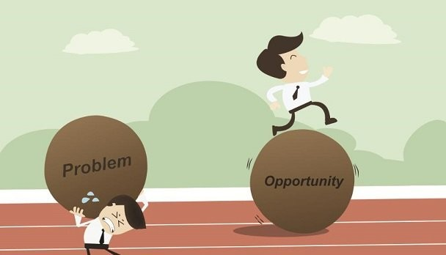
Problema/Oportunidade
Criar uma ferramenta que permita visar habilidades profissionais que os estudantes vão adquirindo ao longo do percurso académico.
Desfasamento entre o mundo de trabalho e o ambiente académico, para além da falta de conexão entre os alunos universitários e as empresas.

Slide 3


Questionários
124
Estudantes
Objetivos
Perceber melhor o nosso público-alvo;
Adequar as funcionalidades do sistema à realidade;
20
Empresas
80%
62.4%
Grandes e médias empresas querem remunerar os estudantes
Preferem trabalhar em equipa
43.5%
73%
Possuem muito receio com a entrada no mercado
Grandes e médias empresas querem contratar os estudantes

Slide 4
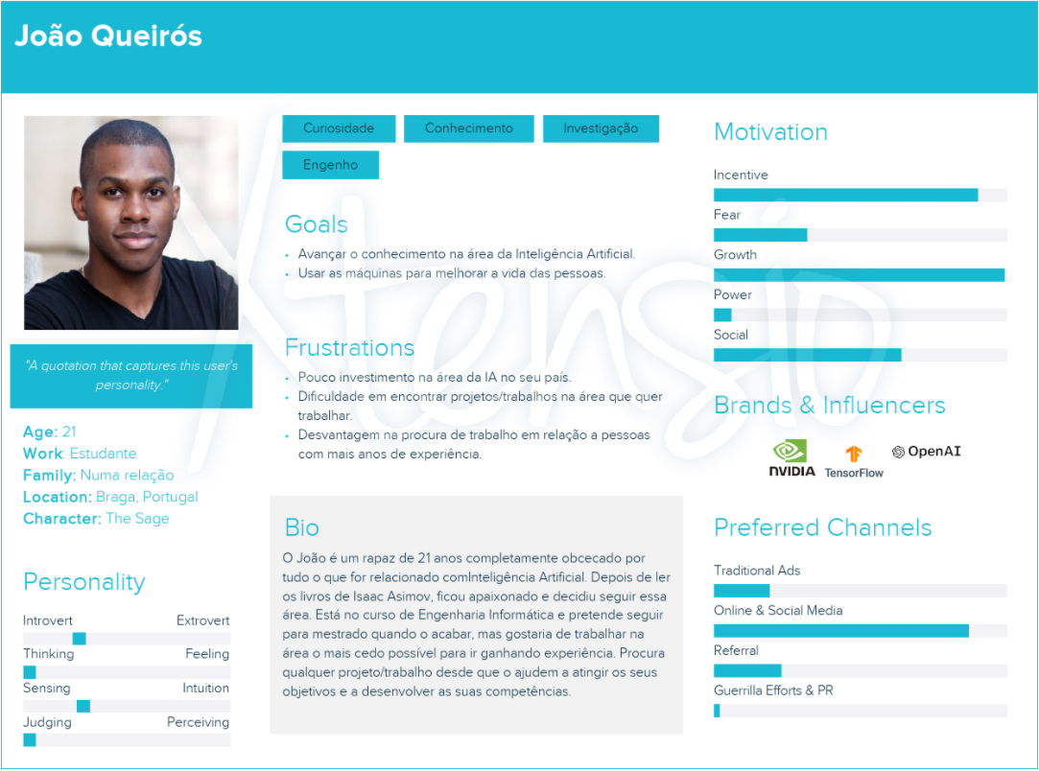
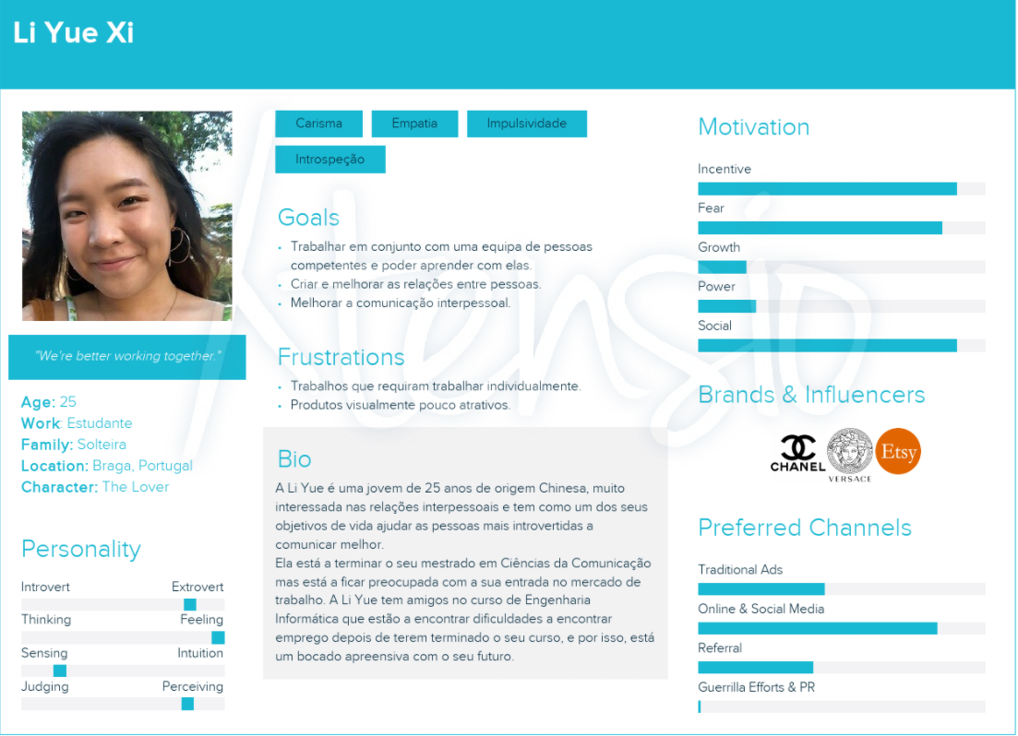
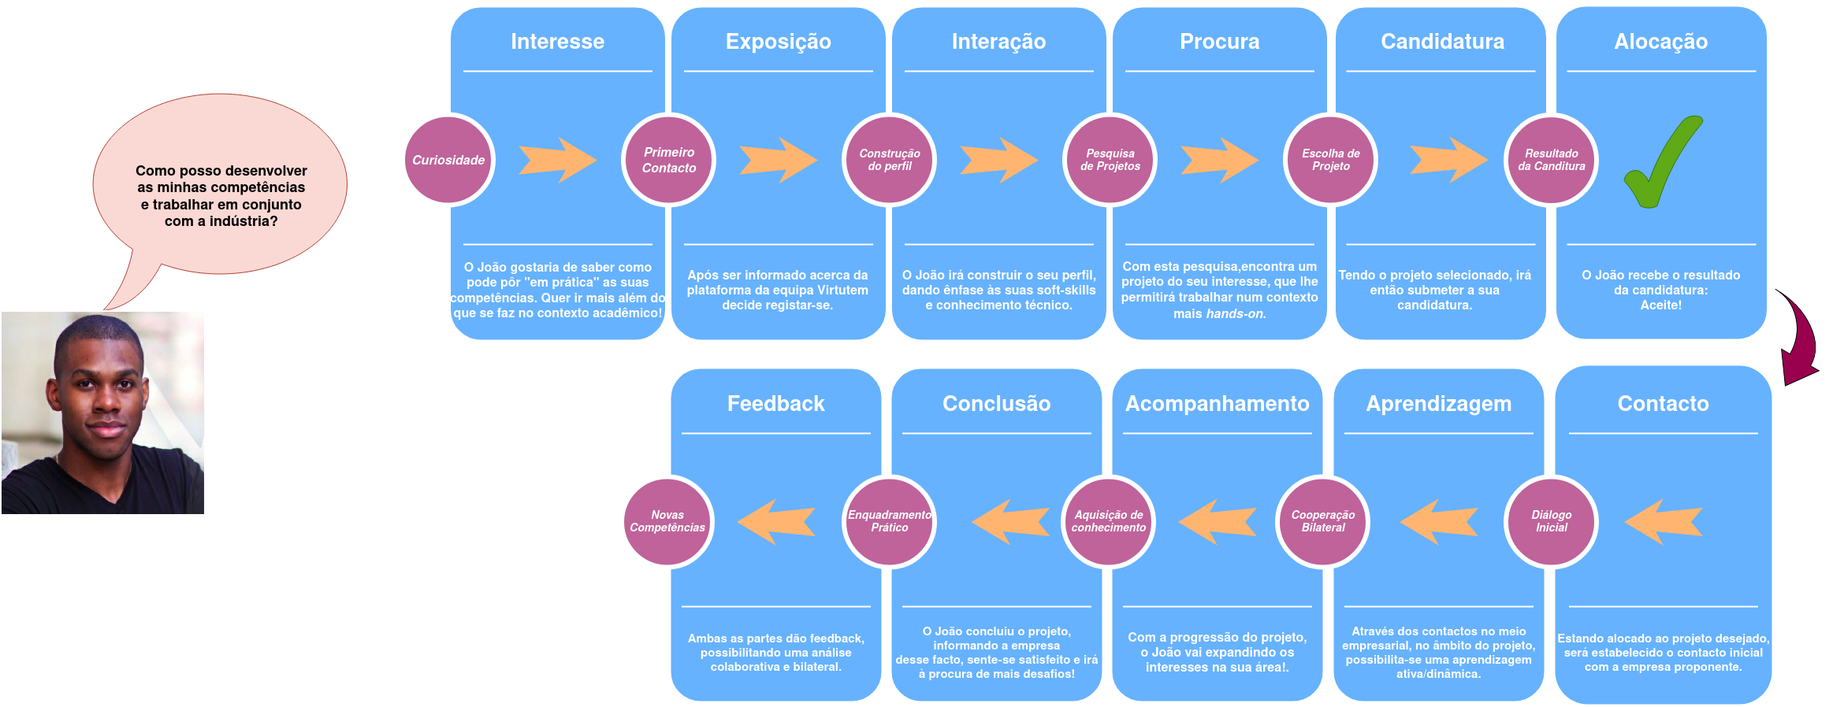
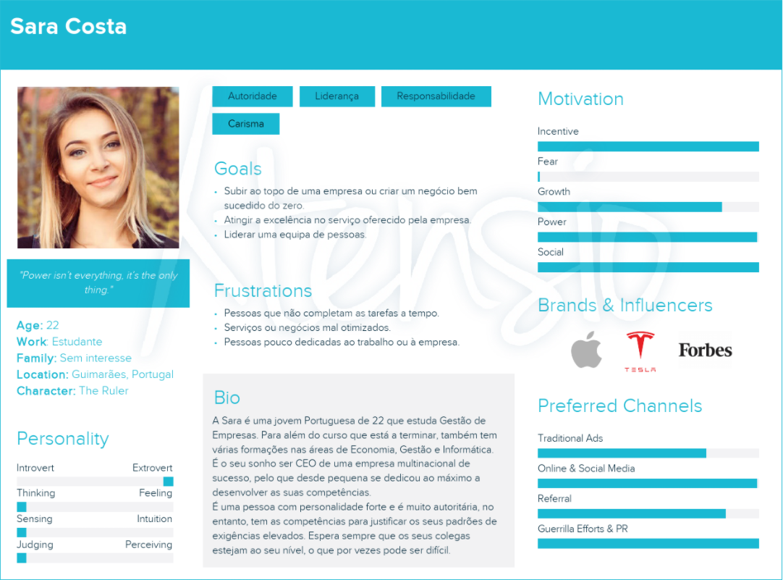
Personas e User Journeys

Slide 5
Requisitos
Empresas
Criar projetos;
Editar projetos;
Consultar projectos;
Classificar os estudantes que colaboraram no projeto;
Estudantes
Consultar projetos disponíveis;
Candidatar individualmente a um projeto;
Consultar os seus projetos;
Classificar as empresas com quem colaborou;

Slide 6
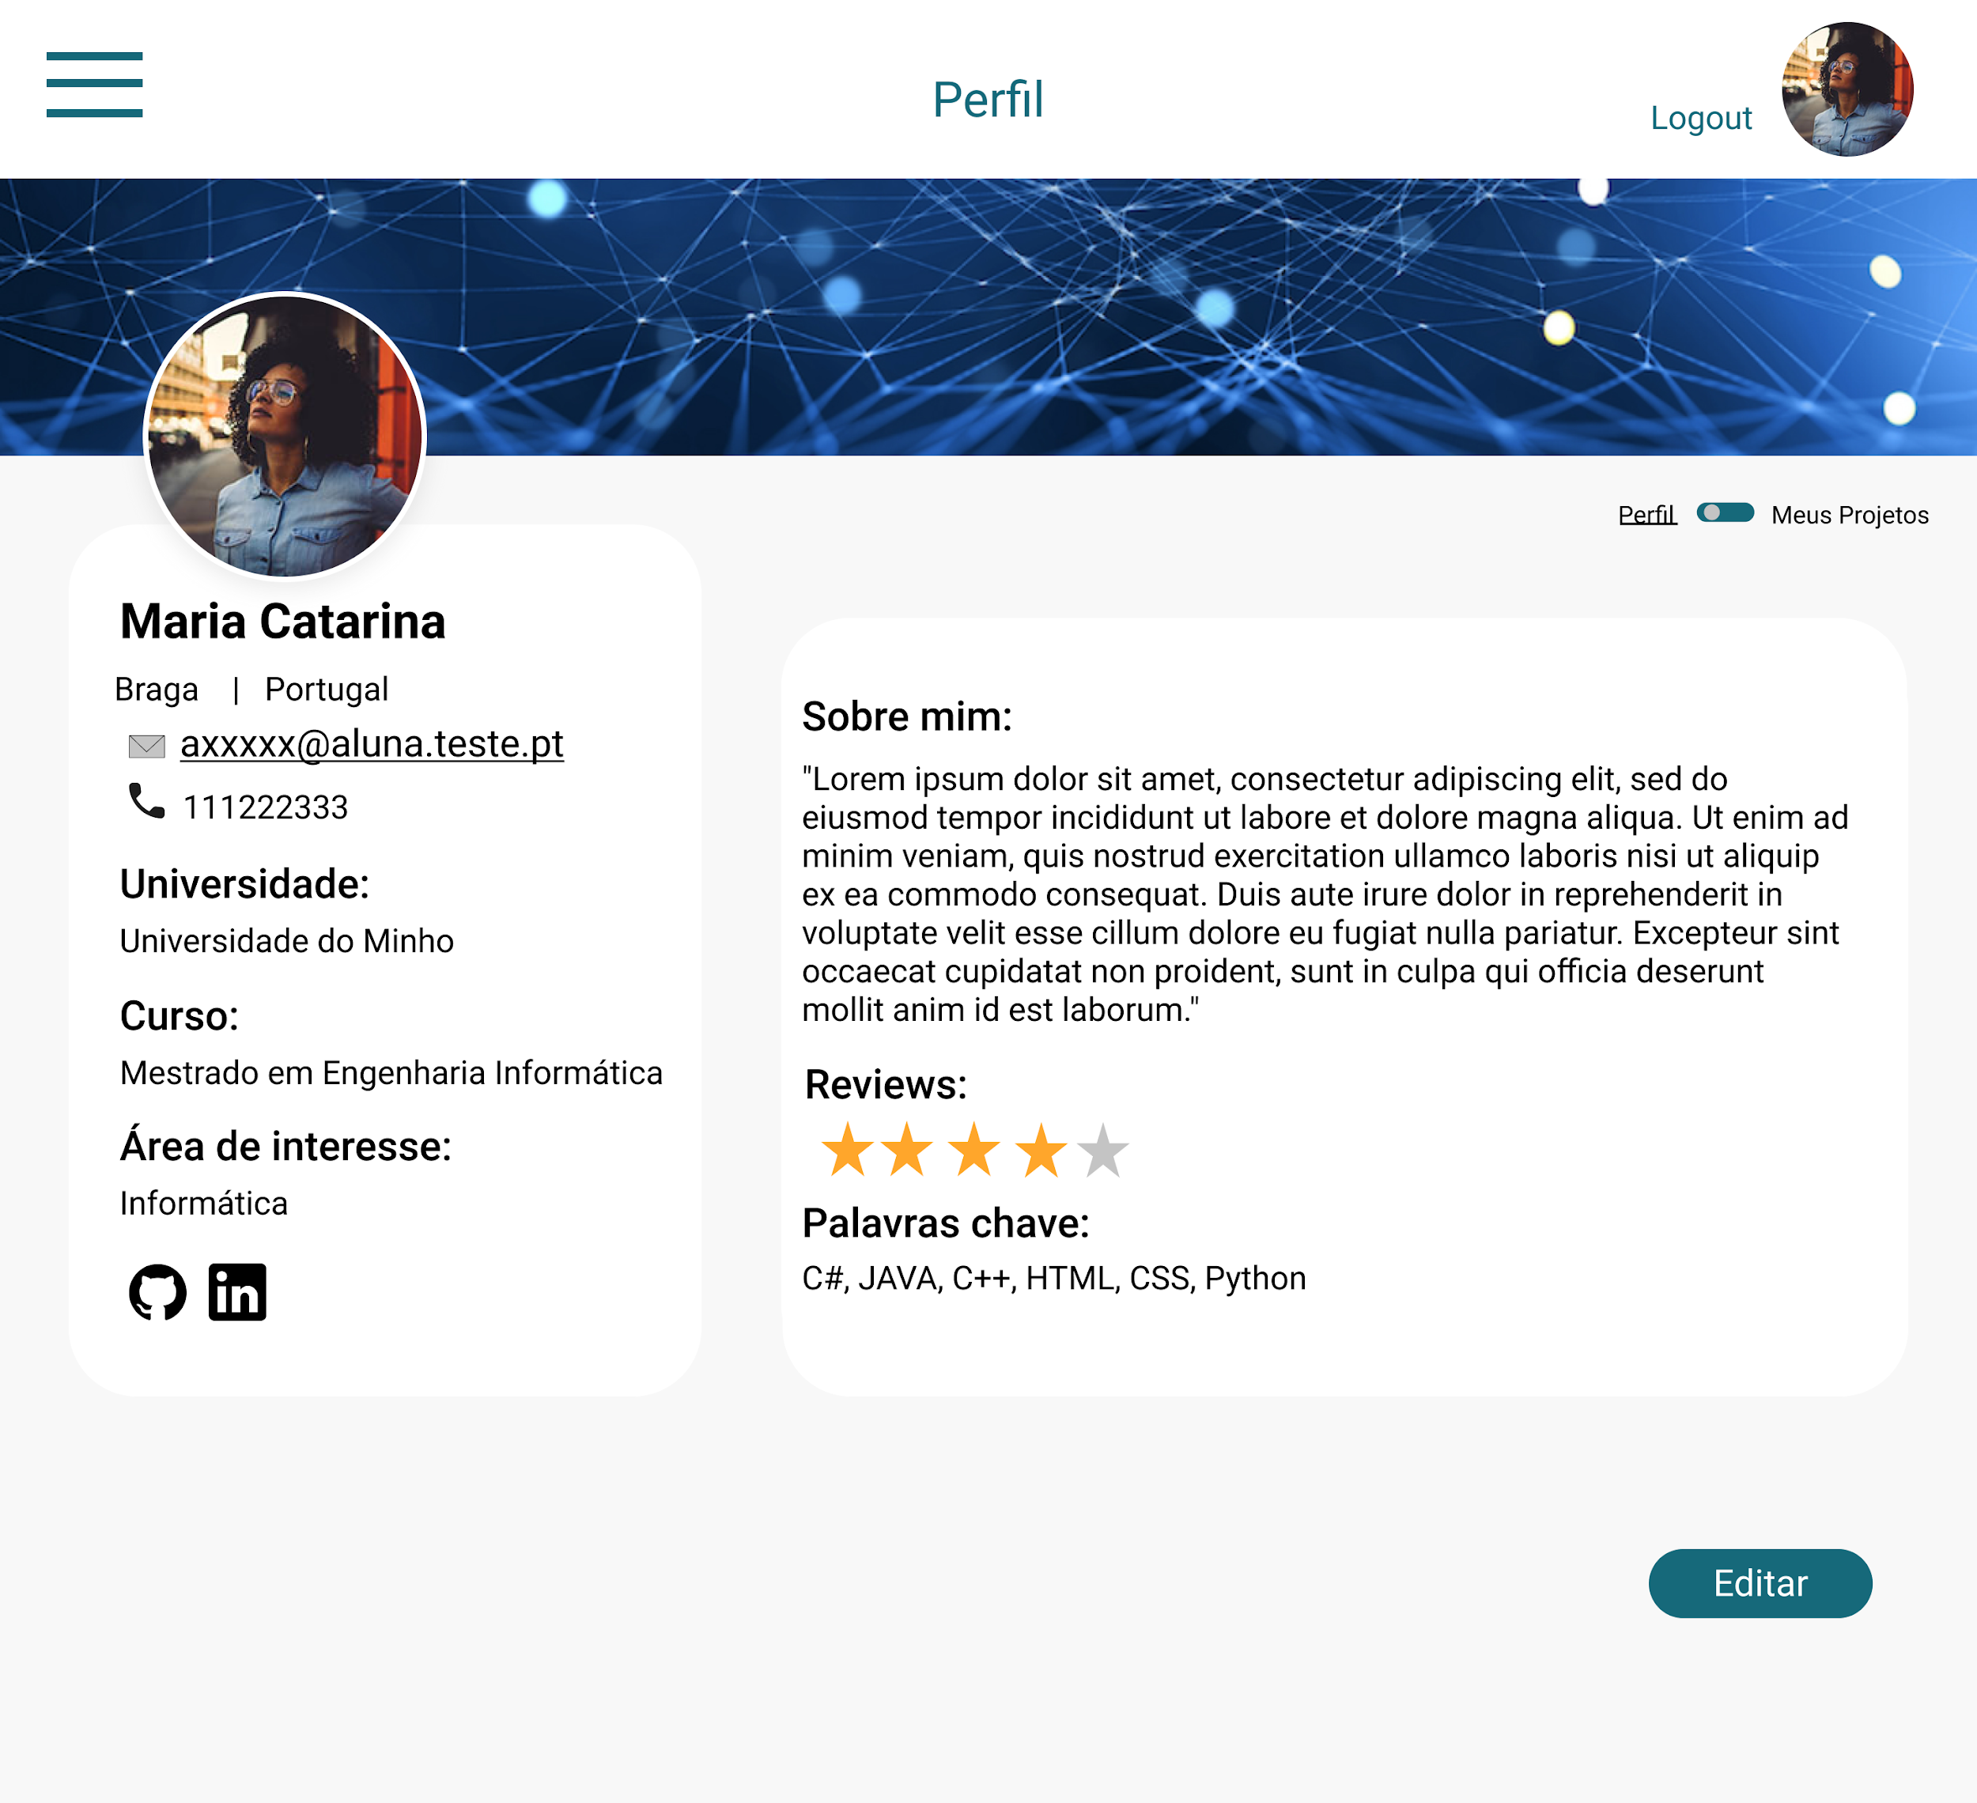
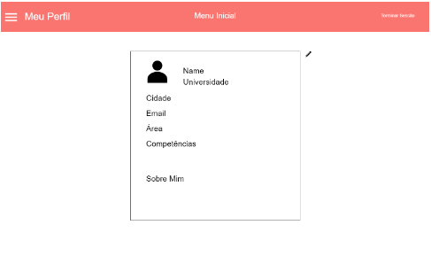
Mockups

Slide 7
Testes de Usabilidade
Objetivos:
Perceber o valor das funcionalidades já existentes
Identificar novas funcionalidades que poderão trazer valor à aplicação
Adequar a aplicação ao nosso público-alvo
Principais respostas:
Não conseguir encontrar o menu dos ‘Meus projetos’.
Não conseguir visualizar as datas limites dos projetos.
Não haver um campo no perfil onde se possa inserir links de projetos de github pessoais.

Slide 8
MVP
3 características principais:
Tem valor suficiente para que as pessoas comecem a utilizá-lo
Demonstra benefícios suficientes para reter utilizadores iniciais
Fornece um ciclo de feedback para orientar o desenvolvimento futuro
Um MVP deve incluir:
Funcionalidade - o conjunto de recursos deve entregar um valor claro para o utilizador
Design - o design do MVP deve estar de acordo com o mais alto padrão da indústria
Confiabilidade - o padrão de qualidade da produção deve ser alcançado por meio de testes.
Usabilidade - o MVP deve ser fácil de usar e intuitivo

Slide 9
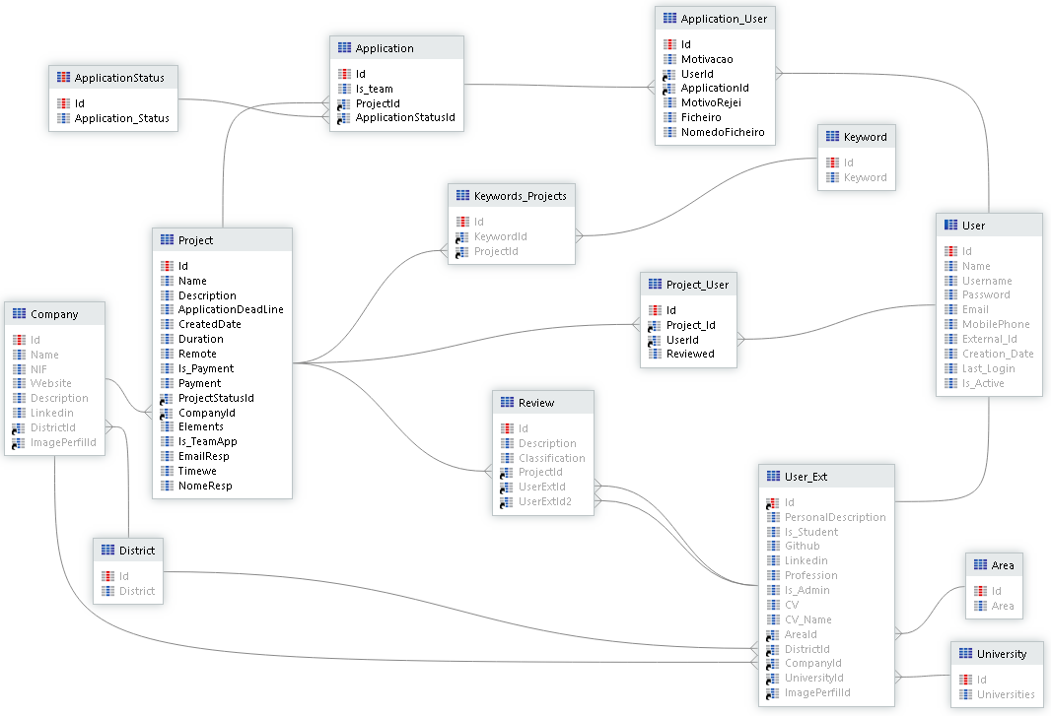
Base de Dados

Slide 10
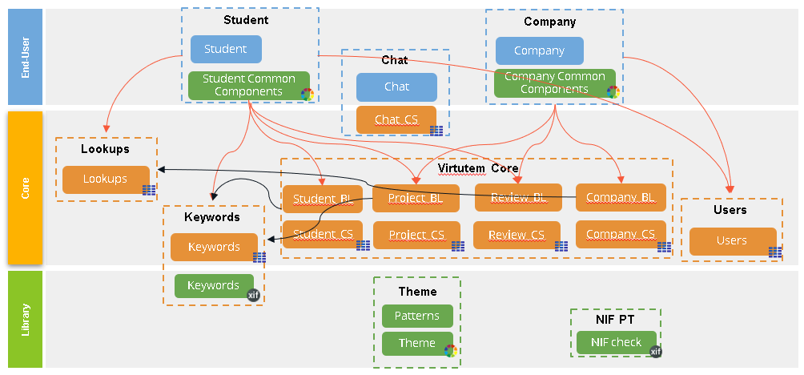
Arquitectura

Slide 11
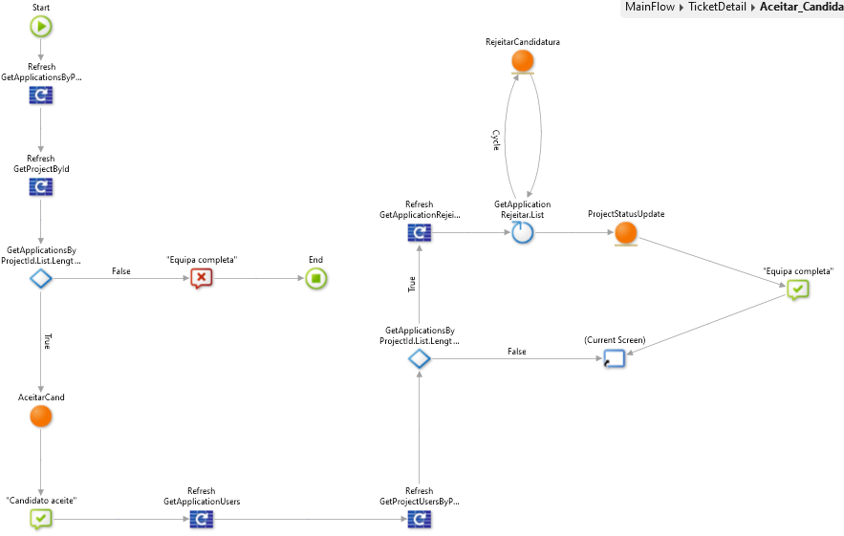
Desenvolvimento
Lógica do botão aceitar Candidatura
No UI, em cada página, podemos ter ações que chamam outras ações criadas no BL .

Slide 12
Trabalho Futuro
Possibilidade de comunicação directa entre estudantes e empresas.
Sistemas de recomendação e de associação.
Melhoria das dashboard para as empresas.
Aplicação mobile.

Slide 13
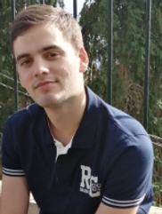
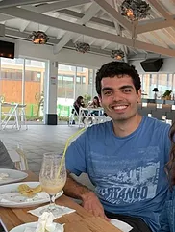
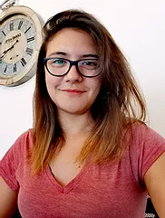
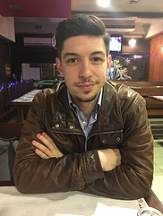
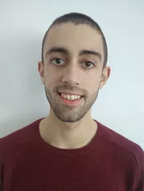
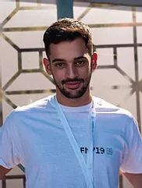
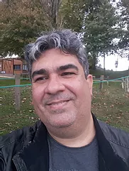
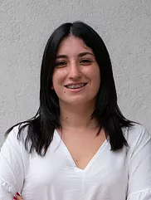
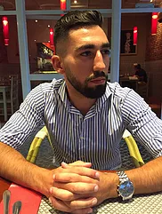
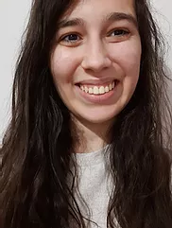

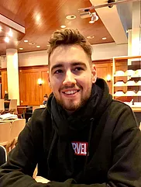
Work Hard and BePro!

Slide 14
Virtutem-VIR

Slide 15
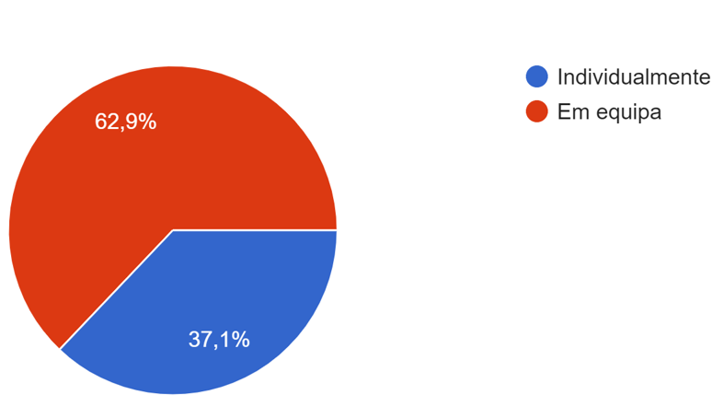
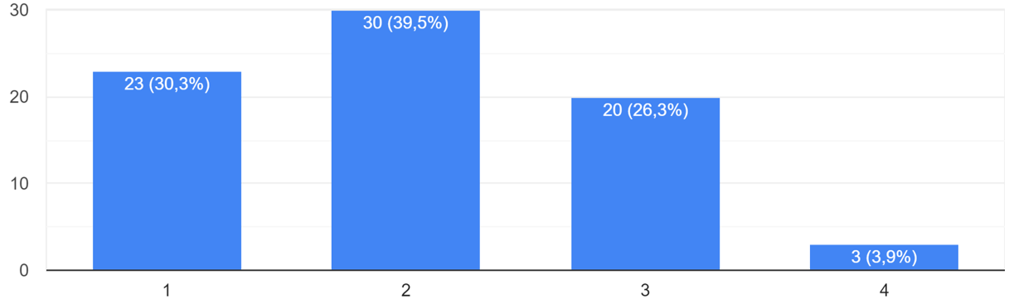
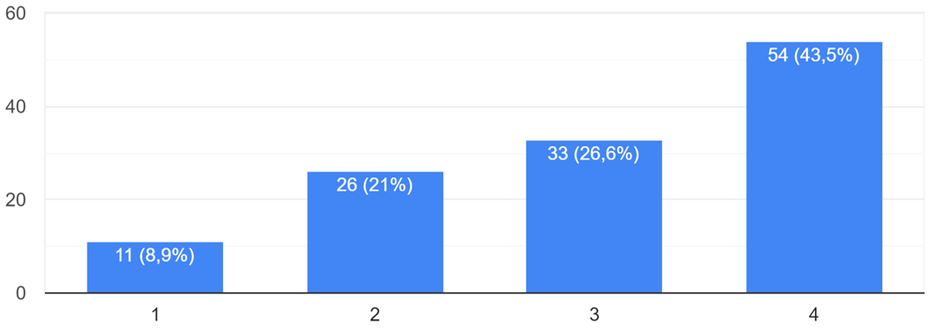
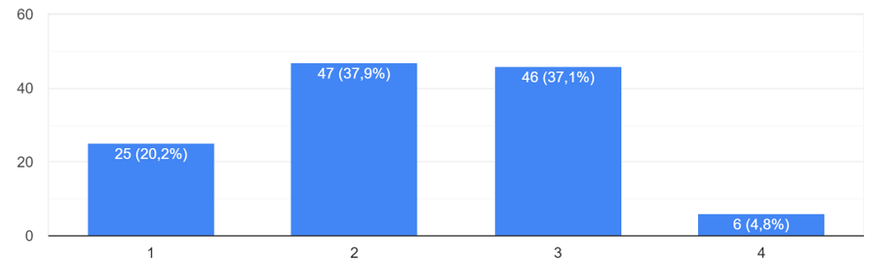
Questionários (estudantes)
124
Estudantes
Trabalhar em Grupo ou individualmente?
O Quanto estás preparado para o mundo do trabalho?
O quanto estás receoso para entrar no mundo do trabalho?
oportunidades que a Universidade te fornece para um maior contacto com o mundo do trabalho?

Slide 16
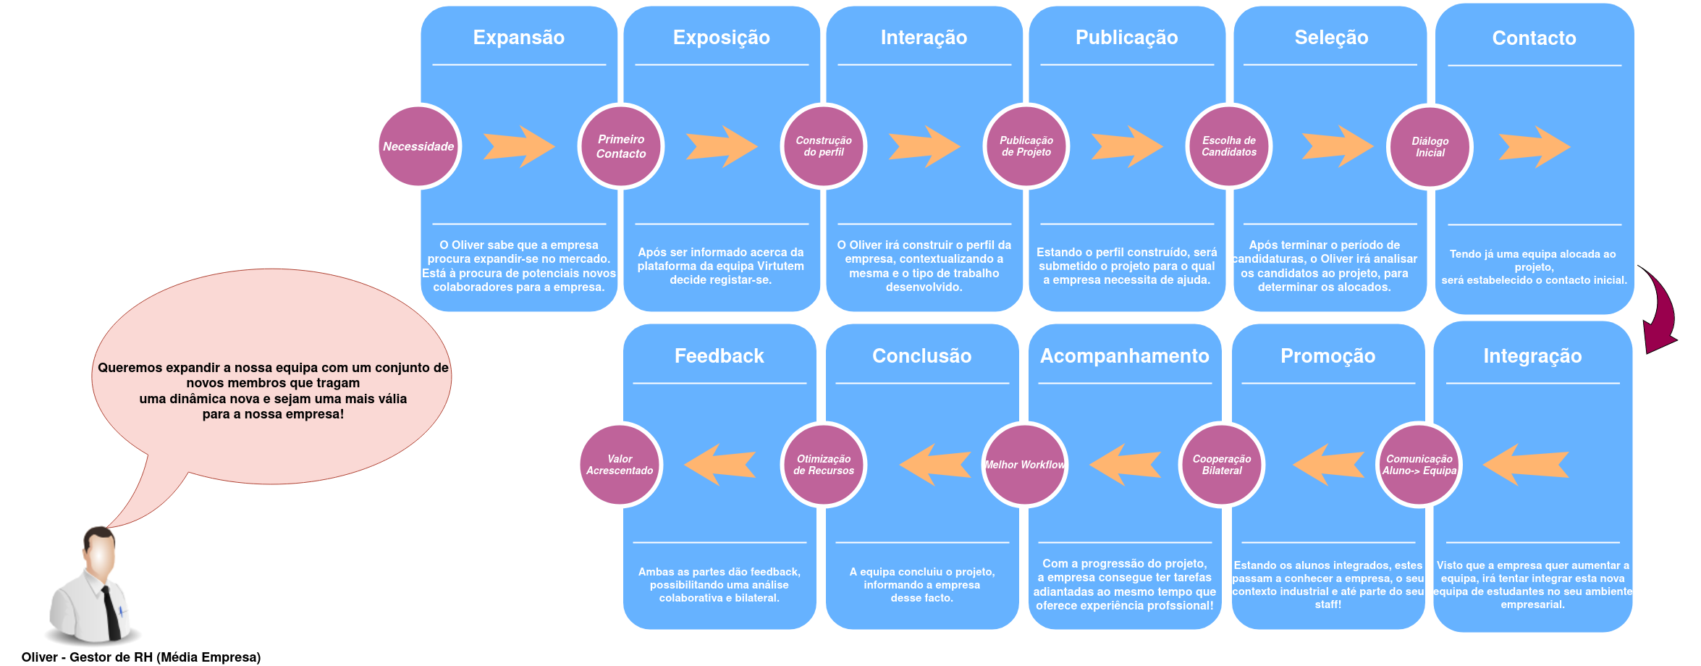
Personas e User Journeys
Notes:
Empresa

Slide 17
Requisitos
Empresas
Criar projetos;
Editar projetos;
Consultar projectos;
Classificar os estudantes que colaboraram no projeto;
Estudantes
Consultar projetos disponíveis;
Candidatar individualmente a um projeto;
Consultar os seus projetos;
Classificar as empresas com quem colaborou;

